Slide 1








#FFCC00
#663399
#FF990
#3399FF
#669900
#CC3333
Colore Sfondo e TESTO
Marrone Cod. HTML: #330000
Home
Menù
Offerte
Eventi
Servizi
Premi
Riquadro 2
Ciao robi, la struttuta mi piacerebbe così, rispetto alla tua allargherei solo il riquadro dei contenuti in modo da visualizzare un rettangolo più largo e fisso, e per i testi scorrere con una barra di scorrimento, nel caso quest’ultima fosse una cosa troppo complicata andrebbero bene anche i tastini «next» e «prev» (casa dici?) .
Quindi il riquadro dei contenuti lo dividerei in 3 (vedi linee tratteggiate) nel riquadro 3 una carrellata di foto del locale nella home e a tema negli altri tab con tastini «next» e «prev» qual’ora ci fossero più foto nel riquadro 1 invece una singola foto a tema con il tag selezionato.
Nello sfondo marrone ti ho messo le icone fisse da riportare in ogni pagina
Riquadro 1
Foto
a
tema
Colore sfondo Giallo chiaro
codice html : #FFFF66
Riquadro 3
Foto
a
tema
Foto
a
tema
Foto
a
tema
Contatti Dove siamo Link Utili
Colore Giallo #FFCC00

Slide 2
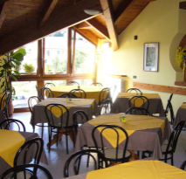
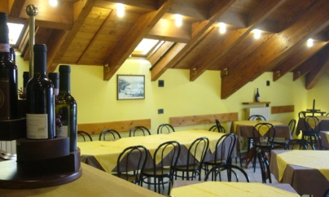
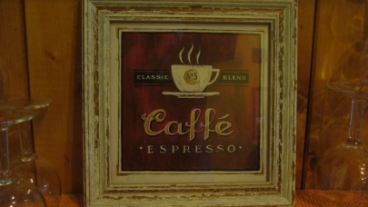
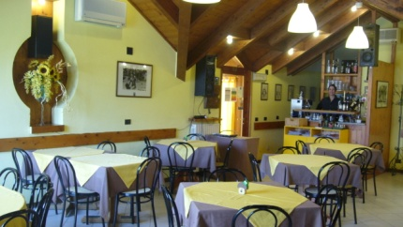


Home
Menù
Offerte
Eventi
Servizi
Premi
Benvenuti alla Bottega del Chisolino!
Tetet etete tetete tetetete baba bab abab abab ab aba bbl blb lblblb lblb kgk gkg kgkgkgkg kkgkg kgkgk kgkgkg kggkgkg gkgkg kgn gkg kgkg kg gk gkg kg kg kg kg gk gk gk gkg kg kg gk g.
Contatti Dove siamo Link Utili

Slide 3
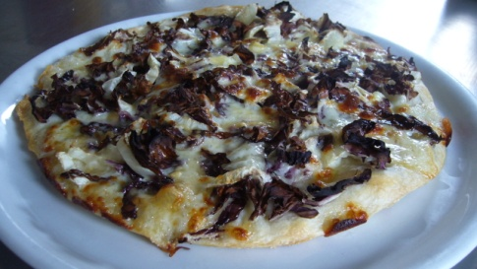
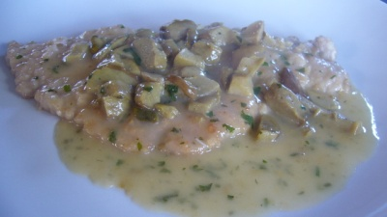
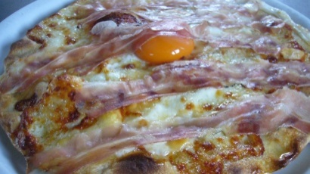
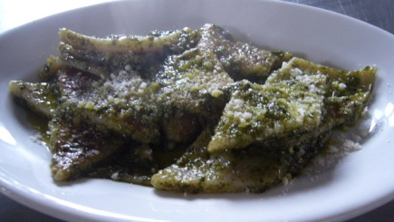
Menù
Home
Offerte
Eventi
Servizi
Premi
Antipasti Primi Secondi Contorni Dolci Pizze Chisolini
Oggi la CHEF consiglia:
Qui metterei lo stesso che avevi messo nella home page dei piatti del giorno ma con l’elenco e le foto SOLO dei piatti del giorno.
In alto sempre la barra per selezionare la sezione del menù (se clicchi su primi ti si apre la schermata come esempio della sezione primi) sarebbe bello che la foto del 1° riquadro sia l’anteprima del piatto selezionato dall’elenco
Contatti Dove siamo Link Utili

Slide 4
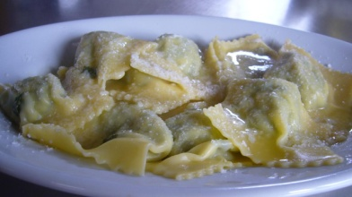
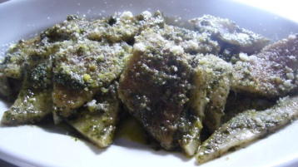
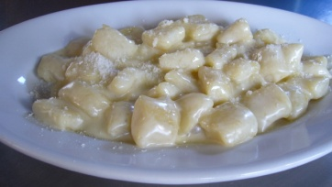
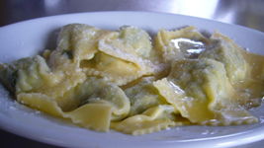
Menù
Home
Offerte
Eventi
Servizi
Premi
Antipasti Primi Secondi Contorni Dolci Pizze Chisolini
Primi:
Kjdhfkhfdhf
Jhgkjdhgkjdgh
Kjhkjhgkjdhg
Kjghfhh
Jhbhhkjgvh
Jhgfjhgjhd
Contatti Dove siamo Link Utili

Slide 5
Offerte
Home
Menù
Eventi
Servizi
Premi
Offerte e Convenzioni
Tetet etete tetete tetetete baba bab abab abab ab aba bbl blb lblblb lblb kgk gkg kgkgkgkg kkgkg kgkgk kgkgkg kggkgkg gkgkg kgn gkg kgkg kg gk gkg kg kg kg kg gk gk gk gkg kg kg gk g.
Riquadro 1
Foto
a
tema
Contatti Dove siamo Link Utili

Slide 6

Eventi
Home
Menù
Offerte
Servizi
Premi
Prossimi eventi:
ULTIMO DELL’ANNO 2011
Tetet etete tetete tetetete baba bab abab abab ab aba bbl blb lblblb lblb kgk gkg kgkgkgkg kkgkg kgkgk kgkgkg kggkgkg gkgkg kgn gkg kgkg kg gk gkg kg kg kg kg gk gk gk gkg kg kg gk g.
Contatti Dove siamo Link Utili

Slide 7

Servizi
Home
Menù
Offerte
Eventi
Premi
I nostri servizi:
Tetet etete tetete tetetete baba bab abab abab ab aba bbl blb lblblb lblb kgk gkg kgkgkgkg kkgkg kgkgk kgkgkg kggkgkg gkgkg kgn gkg kgkg kg gk gkg kg kg kg kg gk gk gk gkg kg kg gk g.
Contatti Dove siamo Link Utili

Slide 8
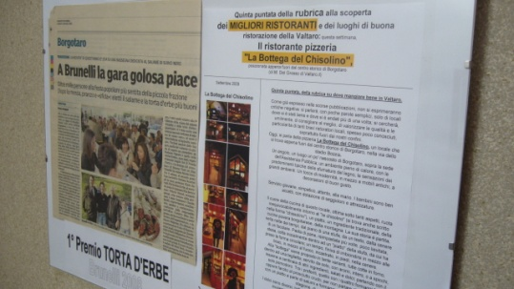
Premi
Home
Menù
Offerte
Eventi
Servizi
I nostri SUCCESSI:
1° classificato torta d’erbe
2° classificato Fungo d’oro
Hanno scritto di noi:
Tetet etete tetete tetetete baba bab abab abab ab aba bbl blb lblblb lblb kgk gkg kgkgkgkg kkgkg kgkgk kgkgkg kggkgkg gkgkg kgn gkg kgkg kg gk gkg kg kg kg kg gk gk gk gkg kg kg gk g.
Contatti Dove siamo Link Utili

Slide 9
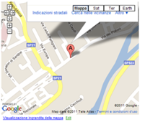
Home
Menù
Offerte
Eventi
Servizi
Premi
Dove siamo
Tetet etete tetete tetetete baba bab abab abab ab aba bbl blb lblblb lblb kgk gkg kgkgkgkg kkgkg kgkgk kgkgkg kggkgkg gkgkg kgn gkg kgkg kg gk gkg kg kg kg kg gk gk gk gkg kg kg gk g.
Contatti Dove siamo Link Utili

Slide 10
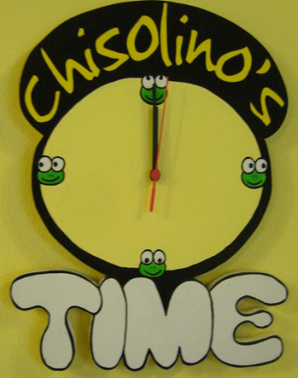
Home
Menù
Offerte
Eventi
Servizi
Premi
Contatti e Orari
Mattino
Dalle alle
Dalle alle
Pomeriggio
La Bottega del Chisolino
Via Torresana
CHIUSO IL LUNEDI’
Contatti Dove siamo Link Utili

Slide 11
Home
Menù
Offerte
Eventi
Servizi
Premi
Link Utili
Ufficio Turistico Borgotaro
Tetet etete tetete tetetete baba bab abab abab ab aba bbl blb lblblb lblb kgk gkg kgkgkgkg kkgkg kgkgk kgkgkg kggkgkg gkgkg kgn gkg kgkg kg gk gkg kg kg kg kg gk gk gk gkg kg kg gk g.
Riquadro 1
Foto
a
tema
Contatti Dove siamo Link Utili

